Slide 1
视觉仪研制进展
王小龙 王铜 梁静 马娜 柯志勇 杨武林
2021.3.25

Slide 2
Outline
研究内容
最新进展
下一步计划

Slide 3
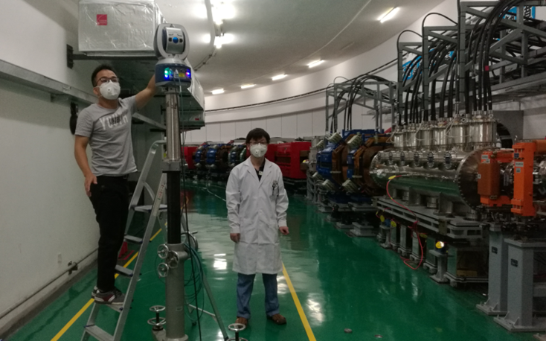
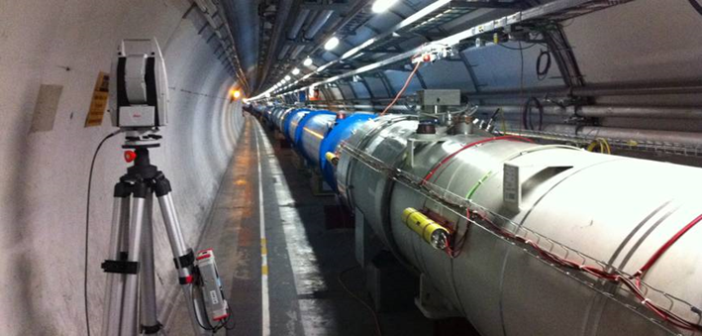
研究内容
  CEPC隧道长度 109.55km：100.034km main ring + 6.64kmIR booster tunnel + 1.21km Linac + 0.06km DR+ 1.07km BT + 2X0.268km BT
  需准直设备数量:41228
  激光跟踪仪测量：18259 X2=36518 stations.
  1 组 10 站 / 天. 12 groups, 1 year
  LHC stop period 2013.03—2014.12, 41 persons, 20 months, total 60km
  测量工作量十分繁重, 需要提高工作效率.

Slide 4
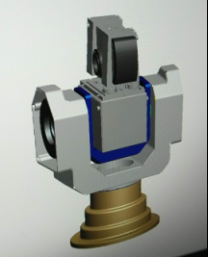
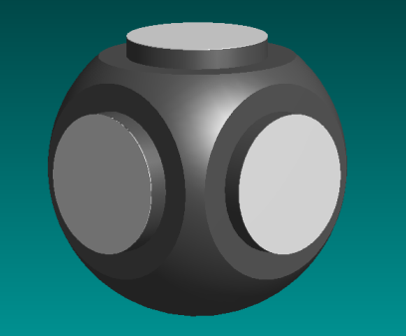
研究内容
视觉测量仪
一种新型测量仪器，集成了摄影测量, 测距, 测角功能， 具有高精度、高效率特点.
区别于传统单点测量仪器，可以同时对多点测量提高测量效率.
二维转台
测距仪
  主要工作内容
  高精度二维转台研制。
  参数校准补偿研究。
  数据处理软件研发
相机
五面体目标

Slide 5
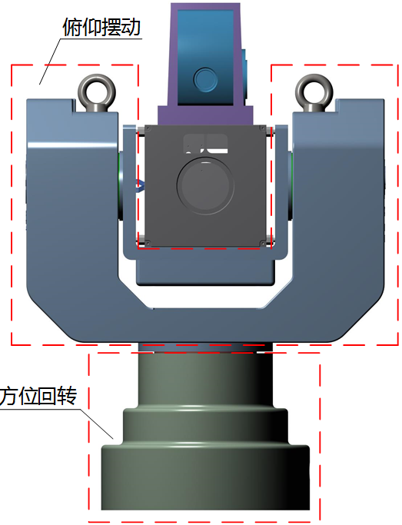
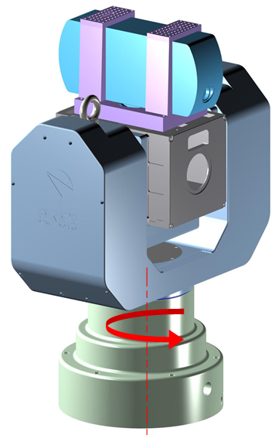
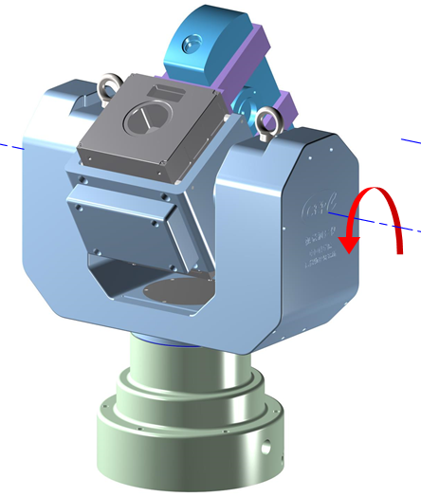
最新进展
高精度二维转台研制（杨武林）
总体设计方案
  方案采用地平式结构：两相互垂直的轴系组成，一根铅锤，一根水平。该种结构具有力学性能好，机械结构简单，两轴垂直精度能够做高等优点。
  相机和测距仪安装在水平轴上可以减小纵向空间，便于加配重降低俯仰摆动所需驱动力矩。
  方位轴可以实现360°无限旋转，俯仰轴可以实现-60°~90°有限旋转，实现水平、俯仰旋转运动和精确角度参数测量功能。

Slide 6
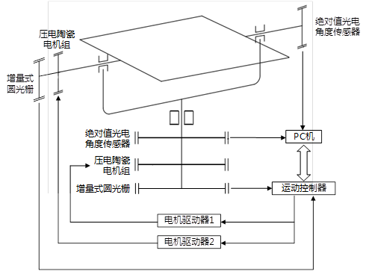
最新进展
系统组成
  机械结构主体
  压电陶瓷电机
  增量式圆光栅
  绝对值光电角度传感器
  运动控制器
驱动方式选择
  精密转台要求：高回转精度，低定位噪声，较好的重复性
  传统电磁电机驱动：转矩小、响应时间长、电机启动角大、制动时间长，电机内部的线圈和绕组会对系统带来较大电磁干扰，影响系统的精度。
  压电陶瓷电机：能量密度是普通电磁型电机的5~10倍，具有低速大扭矩特点，具有极高的分辨率和定位精度，动态响应灵敏、结构紧凑、无电磁干扰。

Slide 7
最新进展
  电机厂家：Nanomotion，将压电陶瓷电机应用在精密运动控制领域的主要生产厂家。
方位轴系设计
  方位轴载荷计算
  方位轴采用陶瓷轴环有自润滑作用，转动摩擦力矩可忽略不计。
  驱动力矩分析：方位回转部上的质量分布不均匀，俯仰轴摆动处于极限位置时，转动惯量最大，需要的转动驱动力矩最大。
  对转台回转部分进行质量分析，计算了惯性张量：
  设计方位轴最大角加速度：
  传递效率：由于电机安装误差、环境温度差异导致的电机性能不同，假设驱动力传递效率：
  转动惯量关系式： ，求得驱动力矩
  选型设计的方位回转陶瓷环半径： r =50mm
  所需压电陶瓷电机合力：

Slide 8
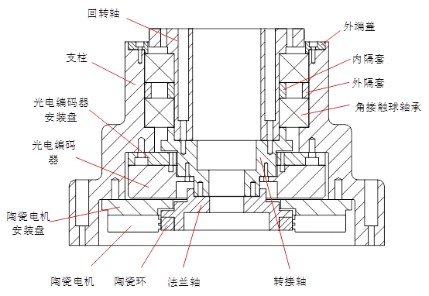
最新进展
  HR2型超声波压电陶瓷电机的标称驱动力可达7N
  方位回转部分使用两个HR2型超声波电机，方位轴电机组驱动力为14N
  方位轴结构设计
  光电编码器的固定端安装在支柱上，转动端安装在转接轴上。转接轴带动光电编码器转动端旋转，实时检测当前角度位置，为方位角控制提供反馈，测量方位角数据。
  两个陶瓷电机对称安装在陶瓷环的圆周上，可以消除方位轴的预紧力，有利于减小轴系的变形，保证转台回转精度。
  轴系采用中空设计，可以方便设备线缆穿过。

Slide 9
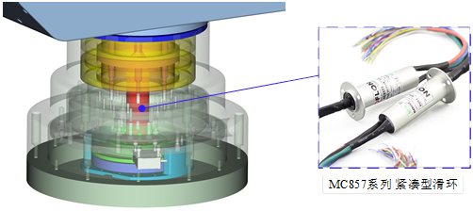
最新进展
  陶瓷电机与光电编码器采用上下布局，便于根据实际选型大小作调整，直径尺寸较小者可以布置在上层，使得整体尺寸较为紧凑。
  为实现360°无限旋转，在方位轴内部设计安装有电滑环。轴系旋转时电滑环可以实现固定线缆与运动线缆的信号传输。
俯仰轴系设计
  俯仰轴载荷计算
  相机和测距仪俯仰转动时重心随转动角度的变化而变化
  设计上通过增加配重块调节重心位置，降低驱动力矩。

Slide 10
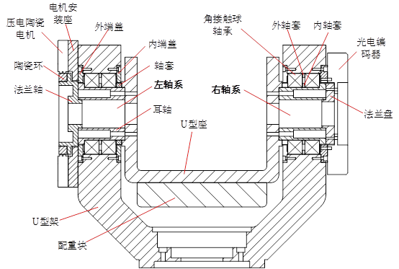
最新进展
  通过质量分析、参数设计，计算出俯仰轴系所需驱动力矩
  选型设计的俯仰摆动陶瓷环半径r =50mm，计算出所需电陶瓷电机合力F为：13N。
  使用两个HR2型超声波电机可以满足要求。
  俯仰轴结构设计
  左轴系和右轴系分别安装于U型架的左右两侧，通过U型座连接成为一体。
  陶瓷环与法兰轴固接一起转动，两个陶瓷电机安装在U型架左耳上，沿陶瓷环对称布置。
  光电编码器固定端通过外端盖与U型架右耳固定连接。
  U型座为测量设备的承载平台，可以通过配重块调整运动部的重心，降低转动惯量，提高转动精度和动态稳定性。

Slide 11
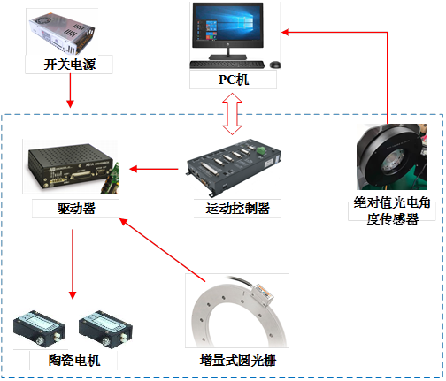
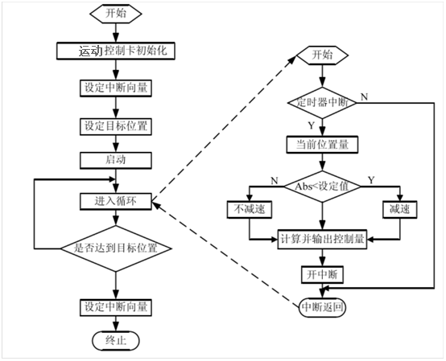
最新进展
控制系统设计
  转台控制系统硬件组成：PC机、运动控制器、驱动器、陶瓷电机、绝对值光电角度编码器、增量式圆光栅、开关电源等
  PC机提供人机交互界面

Slide 12
最新进展
  绝对式编码器不存在增量累积误差和开机寻找参考点的问题，因此本设计中采用绝对式编码器实现转台角度实时测量。
  采用增量式编码器做位置反馈，实现陶瓷电机闭环控制。
  为实现角秒级角度反馈精度，采用21位绝对式光电角度传感器，性能参数如表所示。
  增量式编码器选择雷尼绍增量式圆光栅RESM20USA100，读头型号：V2CKW05D40B。
  控制器：Galil Motion Control的DMC-2143-BOX。能够实现点动、点到点定位、矢量定位。控制器在程序控制下能够对运动规划曲线做平滑处理以及加、减速过程控制，大大减小运动中对机械部分的冲击。
名称 | 参数指标
产品型号 | MG-46
外形尺寸 | φ150mm×25mm
分辨率 | 21位
系统精度 | 0.86〞
功耗 | 2.5W
输入电压 | 5V
重量 | 830g

Slide 13
最新进展
转台研制过程
  转台关键机械零部件需要满足高精度、大承载、轻质量的要求。
  设计中运用三维建模和有限元方法对异形结构件不同厚度和不同结构形式做出刚性对比分析，进行结构优化。
  U型架研制
  第一版方案采取铝合金3D打印技术一体成型，再经过加工中心整体CNC加工。
  优点：可以使得内部结构是蜂窝网状结构，降低质量。缺点：打印周期长、成本高，3D打印过程中出现鼓包、变形等不可控因素。
  第二版采用五轴加工中心一体加工成型，对结构进一步优化，保证精度、刚性的同时质量减少了2kg。

Slide 14
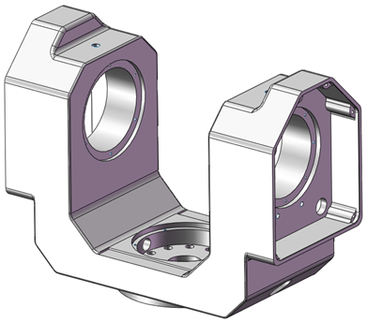
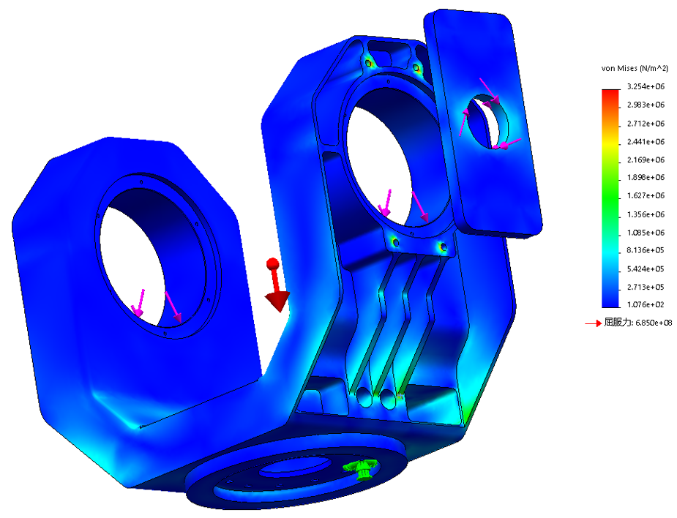
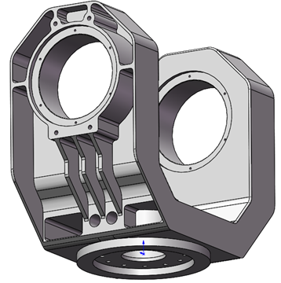
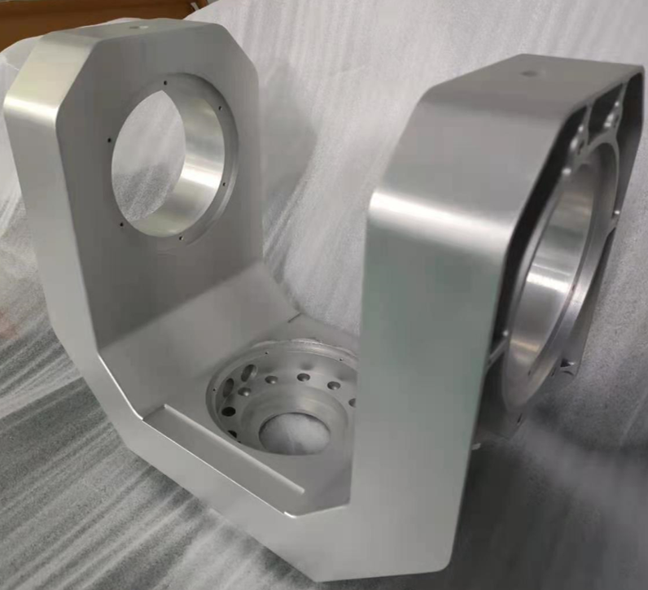
第一版
应力分析
第二版
成品

Slide 15
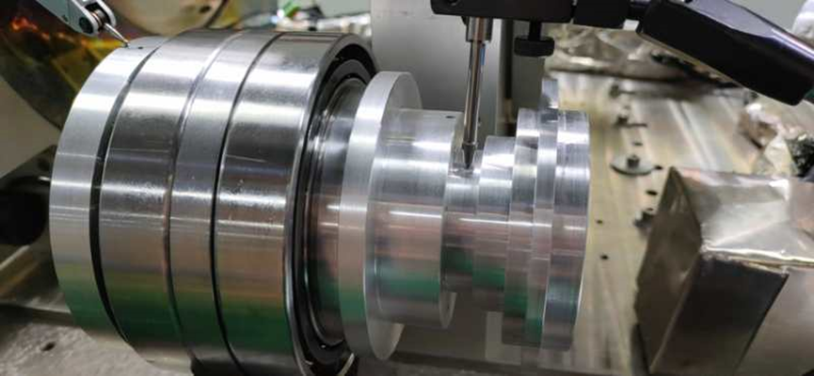
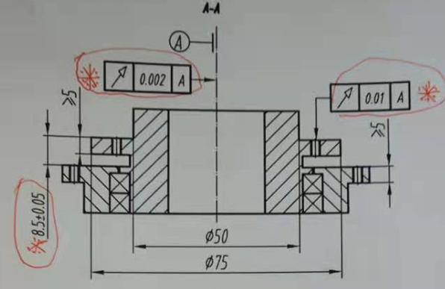
最新进展
  零件加工和组装调试
  2019年12月完成电机、驱动器、控制器、电滑环采购
  2020年3月完成测距仪安调机构加工
  2020年5月完成了转台机械零部件加工。
  2020年6月，转台发往大连厂家安装高精度编码器
  2020年7月，编码器厂家反馈说光栅编码器反馈数据波动超差，达不到角秒级的检测精度。又重新加工了精度等级更高的转轴，调整轴系预紧力，发到厂家重新安装编码器。

Slide 16
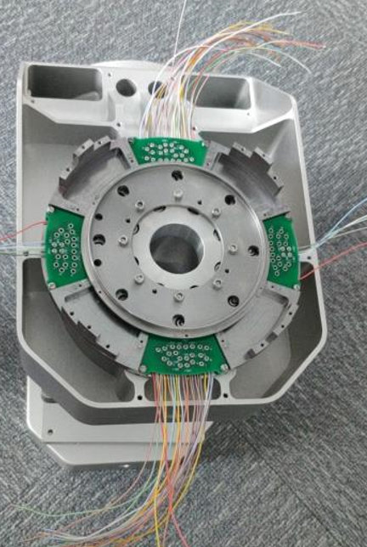
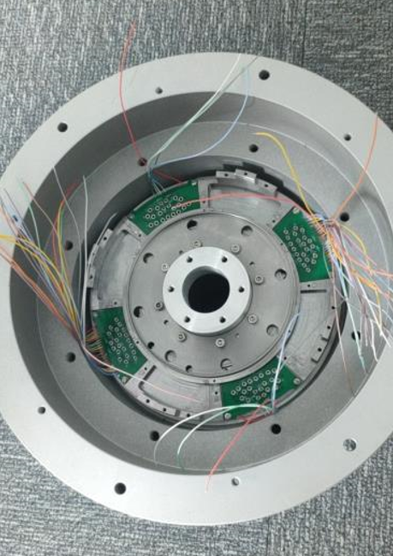
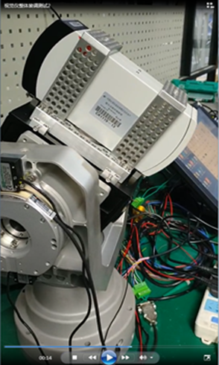
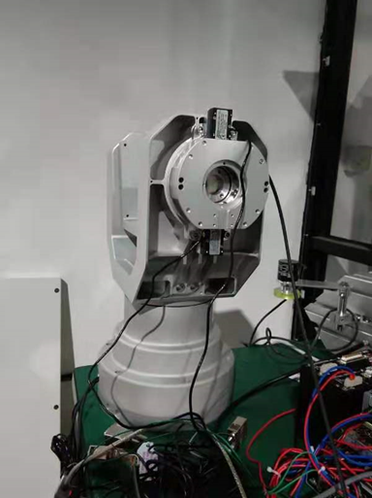
最新进展
  2020年8月，编码器厂家反馈，调试时不小心把光栅给打坏了，得重新定制补货，重新安装调试，需要48天左右。
  2020年10月转台编码器安装调试完毕，开始运动控制调试。
  解决了陶瓷电机的闭环控制问题。
  完成了安装相机、测距仪后的运动调试
  滑环运动测试
  正在进行运动控制功能完善和定位精度调试。

Slide 17
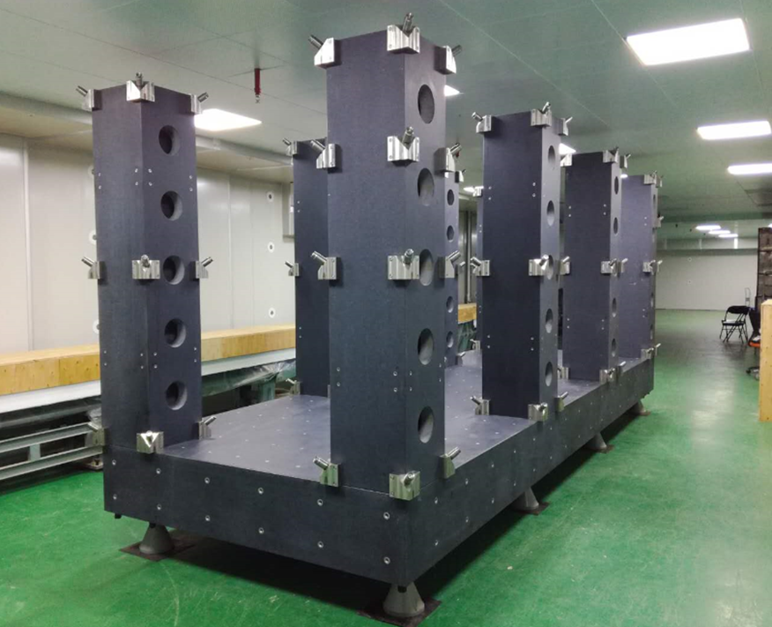
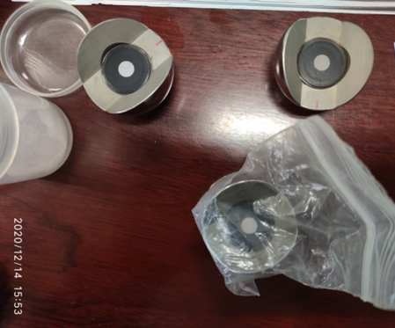
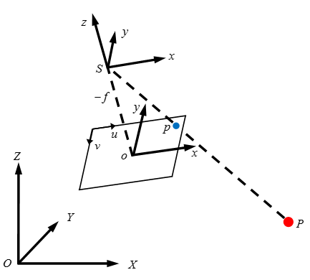
最新进展
视觉仪校准补偿研究（王铜）
视觉仪的轴系精密调整（转台、相机、测距仪）
量测相机的内参数标定及引出
  建立了摄影测量共线模型及十参数模型，作为相机参数标定的数学模型。
  采购了一批摄影测量与激光跟踪仪共用靶标，应用高精度三维标定场，通过量测相机与激光跟踪仪的共同测量，实现量测相机参数的引出。

Slide 18
最新进展
转台轴系的标定及引出
  搭建三坐标机标定平台，让转台分别进行水平转动和俯仰转动，三坐标机的接触测头对转台轴系外部基准进行测量，从而将横轴和竖轴的轴心位置引出。
测距仪零点的标定及引出
  采用三点直线测量法，利用基线导轨构建直线，测距仪安置在直线外以及直线内进行测距较差，标定出仪器测距零点参数定。
  按照光强示值将角锥靶标调整到测距仪视准轴线上，应用激光跟踪仪测量角锥靶标位置，实现测距仪激光束轴线引出标定。
系统间的精密装配
  在三坐标机标定平台上，以转台的轴系为基准，通过微调机构，对量测相机的坐标系以及测距仪的坐标系进行准直调整。

Slide 19
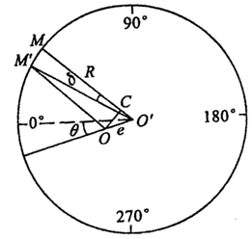
最新进展
视觉仪的参数校准
  需校准的误差项包括：
  测角码盘的偏心误差：度盘分划线的中心与照准部旋转中心不重合所致。
  视准轴误差：量测相机的主光轴与横轴不正交所产生的误差。

Slide 20
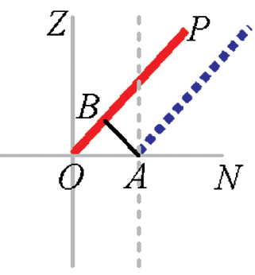
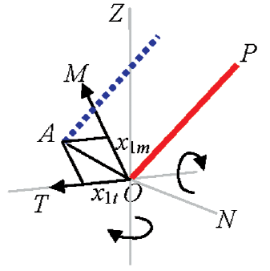



最新进展
  横轴倾斜误差：转台的横轴与竖轴不垂直产生的误差。
  横轴与竖轴中心偏差：横轴与竖轴有一个偏移常量；
  视准轴与横轴中心偏差：视准轴与横轴有一个偏移常量。

Slide 21
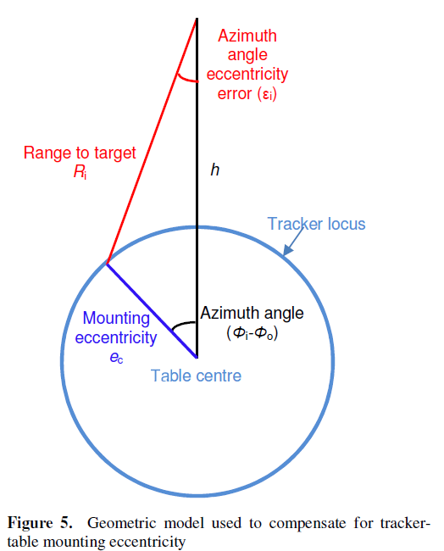
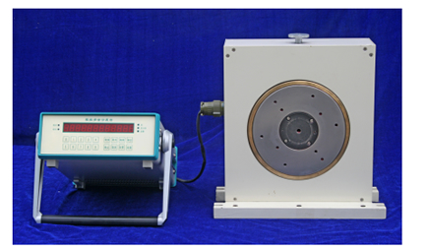

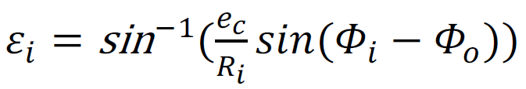
最新进展
  误差标定补偿方法：
  对于视准轴误差、横轴倾斜误差、横轴与竖轴中心偏差、视准轴与横轴中心偏差，将视觉仪的量测相机像中心对准一个目标点，采用正反盘面测量方式标定出误差参数。
  对于码盘偏心误差补偿：已采购一台多齿分度台角度标准器，应用多齿分度台标定出视觉仪码盘若干转角测量误差，采用拟合插值的方法进行测角误差补偿。

Slide 22
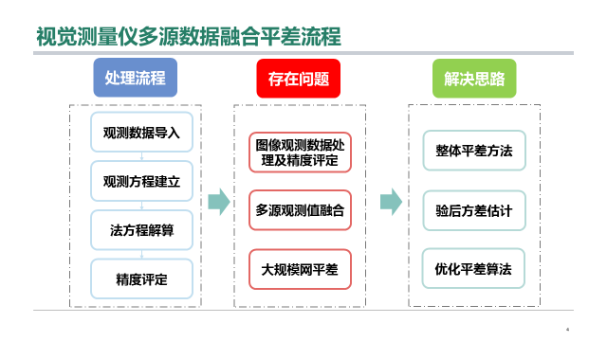
最新进展
数据处理软件研发（梁静）

Slide 23
最新进展
图像观测数据处理及精度评定
  物方点坐标、摄站参数及相机参数建立共线方程，求解空间测量点坐标。
  以误差方程为基础建立数学模型，评估控制点的不同空间分布对图像平差精度影响，设计合理的外业控制网。
  已完成：构建像素观测值误差方程，可求解物方点坐标等参数。
  下一步：评估控制点空间分布影响，设计合理的外业控制网
多源观测值融合
  观测值包含角度、距离及图像观测信息三类
  需要合理定权：利用三类观测值先验精度进行观测值初权确定及预平差

Slide 24
最新进展
  利用预平差得到的相应各类观测值的残差平方和，对各类观测值的验前方差作出估计重新定权，通过迭代计算，最终实现多源数据单位权中误差一致
  已完成：像素、角度、距离误差方程构建与求解
像素观测数据误差方程：
距离观测误差方程：
角度观测误差方程：
$$v_{i}=ρ^{′′}\left(\frac{∆Y_{jk}^{0}}{{\left(S_{jk}^{0}\right)}^{2}}−\frac{∆Y_{jh}^{0}}{{\left(S_{jh}^{0}\right)}^{2}}\right)\hat{x_{j}}−ρ^{′′}\left(\frac{∆X_{jk}^{0}}{{\left(S_{jk}^{0}\right)}^{2}}−\frac{∆X_{jh}^{0}}{{\left(S_{jh}^{0}\right)}^{2}}\right)\hat{y_{j}}−ρ^{′′}\left(\frac{∆Y_{jk}^{0}}{{\left(S_{jk}^{0}\right)}^{2}}\right)\hat{x_{k}}+ρ^{′′}\left(\frac{∆X_{jk}^{0}}{{\left(S_{jk}^{0}\right)}^{2}}\right)\hat{y_{k}}+ρ^{′′}\left(\frac{∆Y_{jk}^{0}}{{\left(S_{jk}^{0}\right)}^{2}}\right)\hat{x_{h}}−ρ^{′′}\left(\frac{∆X_{jk}^{0}}{{\left(S_{jh}^{0}\right)}^{2}}\right)\hat{y_{h}}−l_{i}$$
  下一步：通过方差验后分析方法融合三类观测数据

Slide 25
最新进展
大规模网平差
  稀疏矩阵存储，降低内存占用
  法方程LLt分解，快速解算线性方程组
  并行算法
  已完成：稀疏矩阵设计，法方程分解及快速解算方法
  下一步：进一步评估软件解算效率，探索并行计算等提速方法。
  存在问题.
  国内现有激光测距设备精度相较国际先进水平有较大差距，并且体积太过庞大，无法满足视觉仪应用需求。
  视觉仪由转台、相机、测距仪三部分组成，结构复杂，需要标定校准的参数众多，标定校准方法有待进一步研究和完善

Slide 26
  下一步工作
  2021年4月完成视觉仪样机的硬件调试
  2021年5月开展视觉仪补偿校准工作。完善视觉仪误差校准补偿方案。
  2021年8月完成视觉仪的精调校准
  2021.04-2021.06 完成软件框架搭建、程序编写和优化
  2021.07-2021.08 程序调试, 用模拟数据初步验证程序正确性
  2021.09-2021.10 系统测试，视觉仪测量实验。
  已用经费
  百万级编码点研制：264800元
  隧道量测相机研制：285200元

Slide 27
Thank You !

